Slide 1
Si Pulang Walang Kaibigan
(Pangngalan)

Slide 2
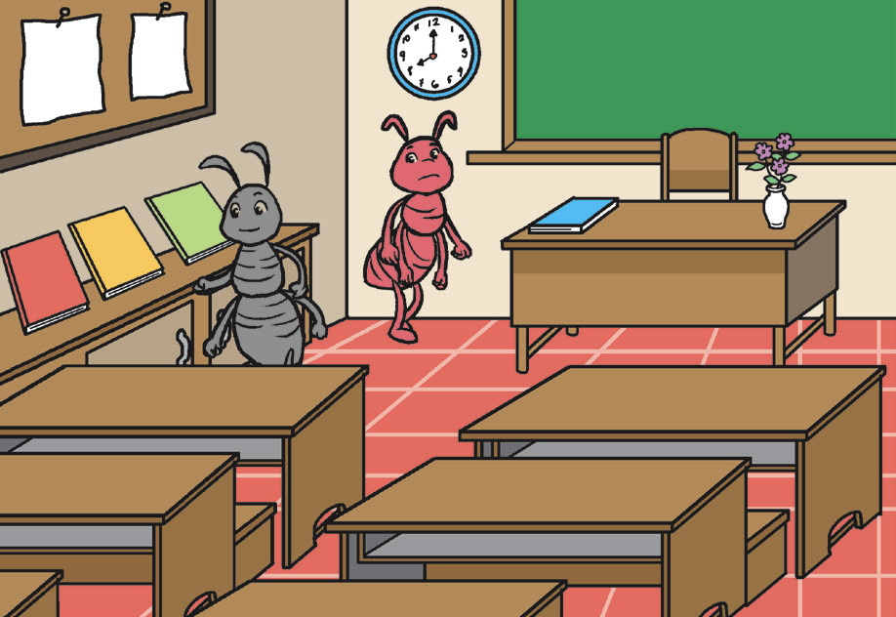
Si Pulang Walang Kaibigan

Slide 3
Si Pula ay isang langgam na walang kaibigan. Wala siyang kilalang sinoman sa paaralang pinapasukan. Hindi siya nakikipaglaro o lumalapit man lang sa ibang langgam.
Laging magkakasama ang mga langgam tuwing recess. Nagtutulungan sila sa paghanap ng pagkain. Maliban kay Pula.

Slide 4
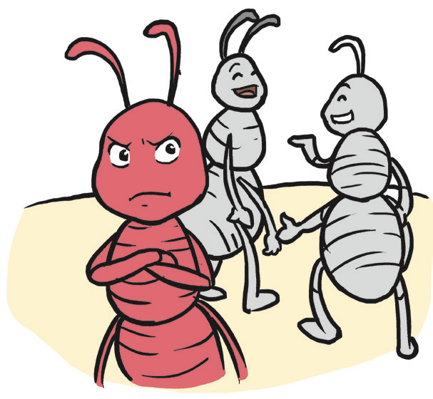
“Ayaw ko kayong kasama,” bulong nito sa sarili.
Lagi ring natatagalang maghanap ng pagkain si Pula. Isang araw, tapos na ang recess nang siya ay bumalik. Nakasarado na ang pinto ng silid-aralan. Binabantayan ito ng isang guwardiyang langgam.

Slide 5
“Bawal mamasyal dito, nagsisimula na ang klase,” sabi ng guwardiyang humarang kay Pula. “Kabilang ako sa klaseng iyan.
Natagalan lang ako sa paghanap ng pagkain,”sabi ni Pula. “Eh bakit
hindi ka kasama ng klase? Lahat ng langgam dito ay magkakasamang
naghahanap ng pagkain tuwing recess,” paninita ng guwardiya.

Slide 6
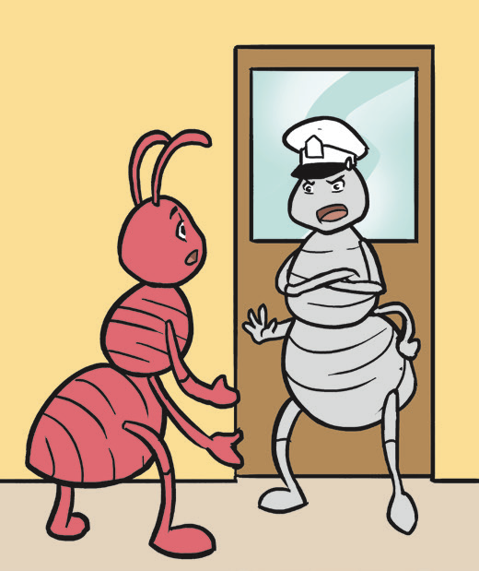
“Sige, kung talagang bahagi ka ng klaseng ito, magbigay ka ng pangalan ng isa sa mga kaklase mo,” utos ng guwardiya. Matagal na nag-isip si Pula pero wala siyang masabing pangalan. Tuluyan na ngang itinaboy ng guwardiya si Pula.
Umupo sa isang puno sa hindi kalayuan si Pula.

Slide 7
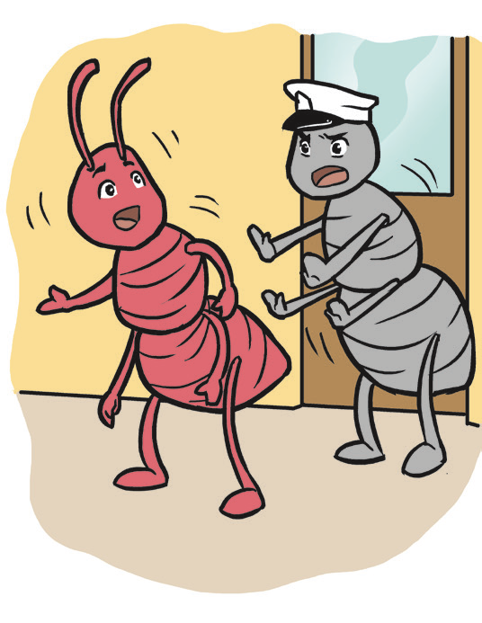
Siya namang pagdaan ng isa pang klase ng mga langgam. Galing din ang mga ito sa paghahanap ng pagkain. Narinig ni Pula ang usapan ng mga Langgam. “Salamat sa pagbulong sa akin kung saan may masarap ng pagkain ha,” sabi ng isa. “Walang anuman. Lahat naman talaga tayo ay nagtutulungan,” sagot nito.

Slide 8
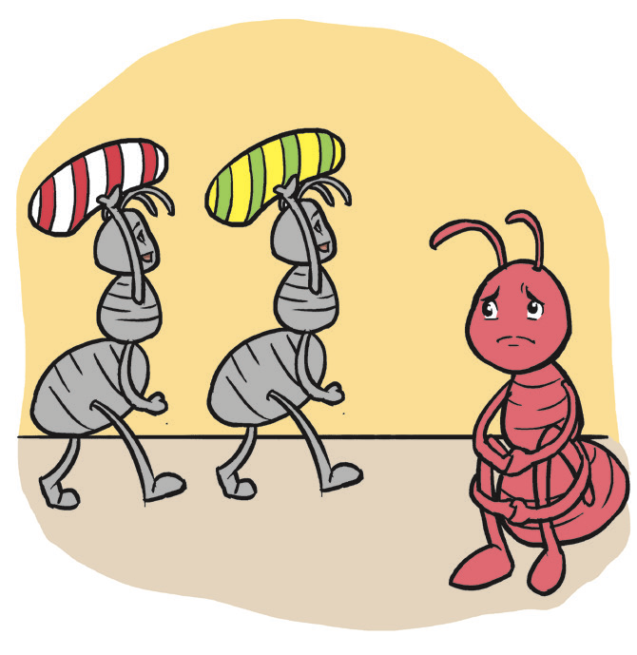
“Maganda talaga na magkakasama tayo,
nasasabihan natin ang isa’t isa,” masayang
sambit ng isa pa.
“Kaya pala lagi akong nahuhuling makahanap ng pagkain,” naisip ni Pula. Mas
maganda pala kung makikipagtulungan ako
sa iba. Pagbalik ko sa klase, makikisama na ako sa ibang mga langgam,” bulong ni Pula sa sarili.

Slide 9
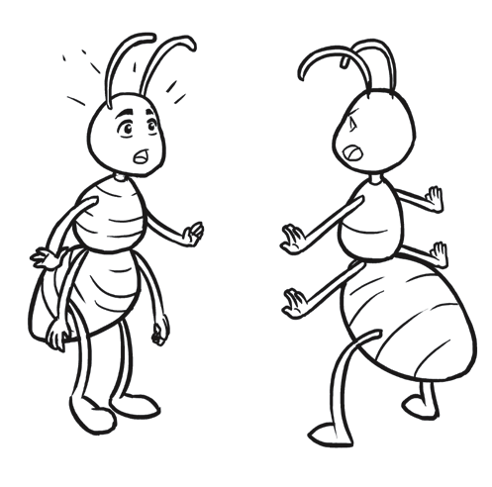
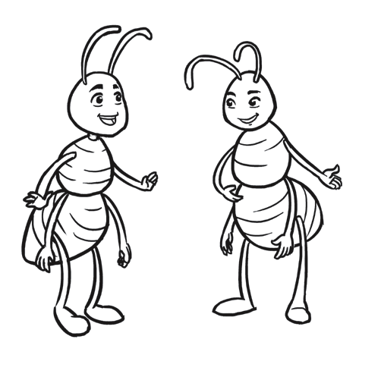
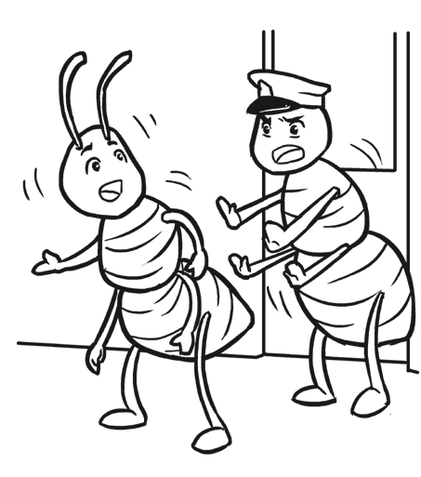
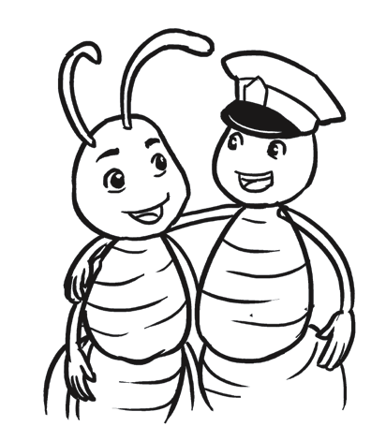
Panuto: Kulayan ang tamang larawan na naglalarawan sa sumusunod na mga salita.
1. Harang
2. Taboy

Slide 10
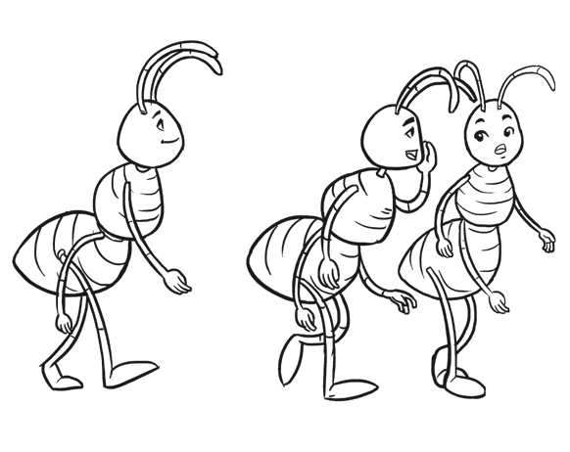
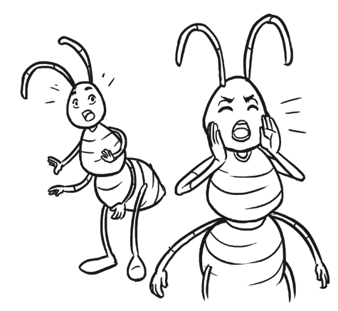
3. Bulong

Slide 11
Pagtukoy at Paggamit ng Pangngalan

Slide 12
Natutuhan mo sa mga nakaraang aralin ang pagbasa ng mga salita. Sa araling ito naman, sisimulan mo ang pagkilala sa iba’t ibang uri ng salita. Una mong makikilala ang pangngalan. Ito ay ang uri ng salita na kumakatawan sa ngalan ng tao, bagay, hayop, lugar, at pangyayari.

Slide 13
Halimbawa:
Ang “pagkain”ay isang bagay. Ibig sabihin, ang salitang pagkain ay isang pangngalan.

Slide 14
Halimbawa:
Ang “recess”ay isang pangyayari. Ibig sabihin, ang salitang recess ay isang pangngalan.

Slide 15
Halimbawa:
Ang “silid-aralan” ay isang lugar. Ibig sabihin, ang salitang silid-aralan ay isang pangngalan.

Slide 16
Panuto: Isulat ang P kung ang sumusunod na salita ay pangngalan. Isulat ang HP kung hindi.
________1. pinto
________2. puno
________3. langgam
________4. paaralan
________5. bawal

